Slide 1

Projet 7 : Implémentation d’un modèle de scoring
présentation du 21 décembre 2021
Notes:
Segmentation des clients de la plateforme de vente en ligne Olist

Slide 2
Plan de la présentation
1) Problématique métier
2) Description des données
3) Nettoyage et feature engineering
4) Développement d’un modèle prédictif :
- choix du modèle et prise en main
- rééquilibrage de la classe cible
5) Optimisation du modèle en tenant compte d’une fonction de coût métier
6) Feature importances (globale et locale)
7) Conception d’une API de prédiction et d’un dashboard interactif
8) Conclusion

Slide 3
Problématique de la société "Prêt à dépenser"
Contexte :
société qui propose des crédits à la consommation.
besoin d’un outil de scoring pour déterminer si un client remboursera son crédit.
volonté de transparence sur le scoring, pour les clients.
Missions confiées :
- développer un modèle de scoring qui donnera une prédiction sur la probabilité de défaut d'un client.
- construire un dashboard interactif pour les chargés de relation client avec explications transparentes.

Slide 4

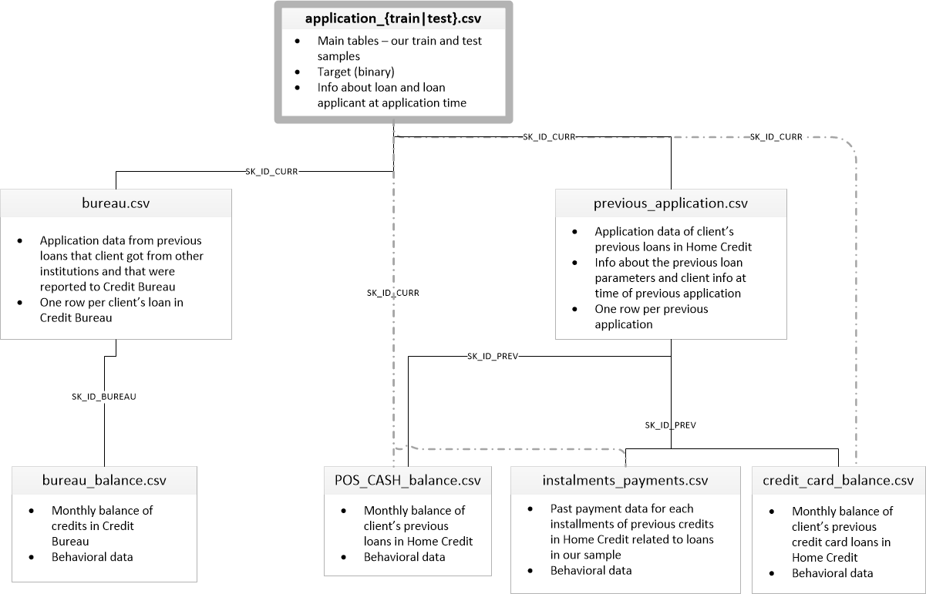
Présentation des données
Source : https://www.kaggle.com/c/home-credit-default-risk
8 fichiers de données et 1 fichier de métadonnées
provenant d’une compétition Kaggle
Description des données source:
train dataset : 307000 demandes de crédits et leur issue (variable binaire "TARGET").
test dataset : 49000 demandes de crédits sans connaissance de l’issue.
218 variables : données détaillées sur le client : emploi, cadre de vie, historique de crédit, de tenue de compte bancaire, …

Slide 5
Nettoyage et feature engineering
Basé sur le kernel Kaggle de jsaguiar :
disponible à : https://www.kaggle.com/jsaguiar/lightgbm-with-simple-features/script
kernel exploitant toutes les tables de données.
nettoyage de valeurs aberrantes.
- ajout de 226 variables par feature engineering (transformations des principales features métier) :
vitesse de remboursement du crédit, taux d’endettement, etc…
Principaux changements réalisés dans le kernel de jsaguiar :
remplacement du one-hot-encoding par un encodage ordinal des variables catégorielles (pertinence LGBM) : on passe de 795 à 434 variables, post encodage.
adaptations spécifiques pour tests de balanced datasets (imputations).

Slide 6
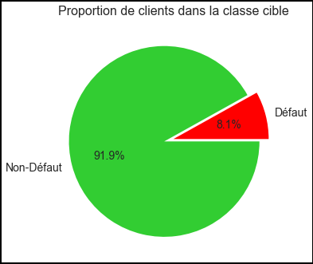
Brève discussion autour des données
Dimension du dataframe utilisé pour la modélisation : 356255 lignes * 434 colonnes
Valeurs manquantes : 37%
Problème majeur : déséquilibre du dataset pour la variable binaire prédite
Analyse exploratoire complète disponible via le dashboard :
Lien vers le dashboard

Slide 7
Choix des métriques
Importance de choisir les bonnes métriques pour l’évaluation du modèle :
- exactitude (accuracy) facilement élevée lorsque la spécificité augmente → mauvais choix.
- AUC-ROC :
- intègre la courbe ROC sur toutes les valeurs de spécificité.
- utilisé pour le pré-développement du modèle.
- point de comparaison : compétition Kaggle.
- fonction coût métier :
- utilisée pour l’optimisation finale du modèle.
Notes:
Specificity (spécificité) = 1-FPR (False Positive Rate). Le taux de négatifs classés négatifs
Spécificité = TN/(TN+FP)

Slide 8

Développement d’un modèle prédictif – choix de l’algorithme
Modèle choisi : Light Gradient Boosting Machine
Algorithme de type « boosting de gradient » sur des forêts aléatoires, qui a la particularité d’être rapide :
- les variables continues sont regroupées en classes (binning) → « Light ».
- la croissance des arbres se fait par feuille plutôt que par profondeur → rapide.
Et d’être précis :
- ignore les NaN durant le split, et les alloue au mieux post-split.
Remarques sur la préparation des données :
- données catégorielles : ordinal encoding (vs one-hot : gros gain sur le nb de variables à entrainer).
- données manquantes : non imputées (vs autres modèles de ML : gros avantage en terme de prédiction).
Note : pas de test comparatif possible avec des méthode de ML classiques de sklearn car les données entrantes contiennent des variables catégorielles encodées ordinalement et des valeurs NaN.
Notes:
XGBoost :
pas de binning.
Méthodes par défaut pour gérer les NaN.

Slide 9
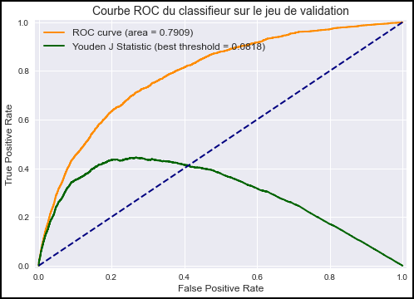
Développement d’un modèle prédictif – prise en main
Prise en main du couple { données, modèle LGBM } :
- optimisation a minima des paramètres LGBM.
- entrainement sur les données du « train set ».
- validation sur le « test set ».
- score ROC-AUC obtenu dans la compétition Kaggle : 0.79 (vs 0.81 pour le modèle gagnant).
⇒ prise en main du modèle : validée

Slide 10
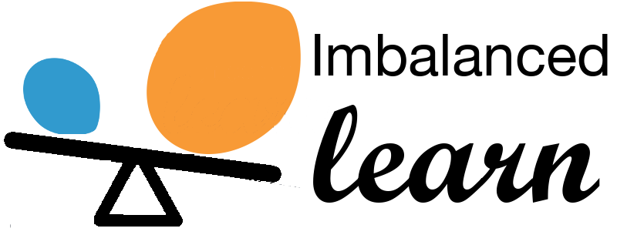
Gestion de l’imbalanced data
Approches testées pour rééquilibrer la classe cible (modules imbalearn et lgbm) :
Tests réalisés comparativement avec LGBM (paramètres par défaut). Les datasets de référence peuvent varier d’un test à l’autre.
Scoring effectué par une soumission du dataset « test » à Kaggle (pour garantir l'absence de data leak).
⇒ Pas d’amélioration significatives du score AUC-ROC.
⇒ Optimisation du modèle en conservant le déséquilibre dans le dataset.
Méthode de rééquilibrage | Variation AUC-ROC | Commentaire
Aucune (référence) | 0 (réf) | -
Random over-sampling | +0.001 | Temps de calcul en hausse
Random under-sampling | -0.005 | Temps de calcul en baisse
SMOTE | -0.070 | Imputation des NaN obligatoire fait chuter le score
Paramètre LGBM : is_unbalance=True | +0.002 | Doc LGBM : "while enabling this should increase the overall performance metric of your model, it will also result in poor estimates of the individual class probabilities"
Paramètre LGBM : scale_pos_weight=3 (varié de 1 à 10 (optimum pour 3)) | +0.002 | ”results in poor estimates of the individual class probabilities”

Slide 11
Plan de la présentation
1) Problématique métier
2) Description des données
3) Nettoyage et feature engineering
4) Développement d’un modèle prédictif :
- choix du modèle et prise en main
- rééquilibrage de la classe cible
5) Optimisation du modèle en tenant compte d’une fonction de coût métier
6) Feature importances (globale et locale)
7) Conception d’une API de prédiction et d’un dashboard interactif
8) Conclusion

Slide 12
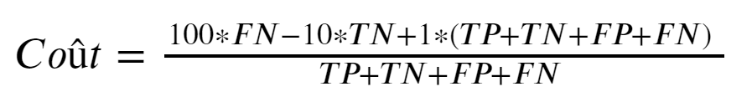
Définition d’une fonction de coût métier
Hypothèses pour les candidats au crédit :
Fonction de coût (rapportée à un client) :
Objet | Coût par client | Classe
octroi de crédit à un client qui fait défaut | 100 | Faux négatif (FN)
octroi de crédit à un client qui ne fait pas défaut | -10 | Vrai négatif (TN)
refus de crédit à un client qui aurait fait défaut | 0 | Vrai positif (TP)
refus de crédit à un client qui n’aurait pas fait défaut | 0 | Faux positif (FP)
frais généraux pour chaque client | 1 | -

Slide 13
Modèle LGBM optimisé sur fonction de coût métier - entrainement
Schéma synoptique simplifié :
Split 9 / 1 du jeu de données entre jeu d’entrainement et jeu de validation
Jeu d’entrainement partagé en 5 plis stratifiés de validation croisée
Entrainement de LGBM sur un jeu de 4 plis (5 fois)
Recherche de l’optimum de la fonction de coût sur les jeux de 4 plis (5 fois)
5 validations sur les 5èmes plis (calcul du coût)
Calcul de la moyenne du coût sur les 5 jeux de validation croisée
Répétition étapes 3 à 6 sur tous les jeux d’hyperparamètres de LGBM
Le coût le plus bas désigne les jeu d’hyperparamètres retenus
Hyperparamètres optimisés | Valeur optimum
num_leaves : max number of leaves in one tree | 15
num_iterations : number of boosting iterations | 200
min_data_in_leaf : minimal number of data in one leaf (can be used to deal with over-fitting) | 40
learning_rate | 0.05
seuil de probabilité de défaut | 0.087

Slide 14
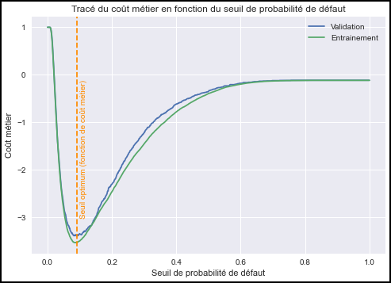


Modèle LGBM optimisé sur fonction de coût métier - résultat
Coût métier (moyenne par client) en fonction du seuil de probabilité de défaut :
Le couple (modèle entrainé, seuil optimum), issu de l’optimisation, donne un coût métier proche en passant du jeu d’entrainement au jeu de validation.
Données | Coût métier (ramené à un client) pour les hyperparamètres retenus | Matrice de confusion (1 = défaut) | Coût métier
Jeu d’entrainement (277000 clients) |  |  | -3.54
Jeu de validation (31000 clients) |  |  | -3.38

Slide 15
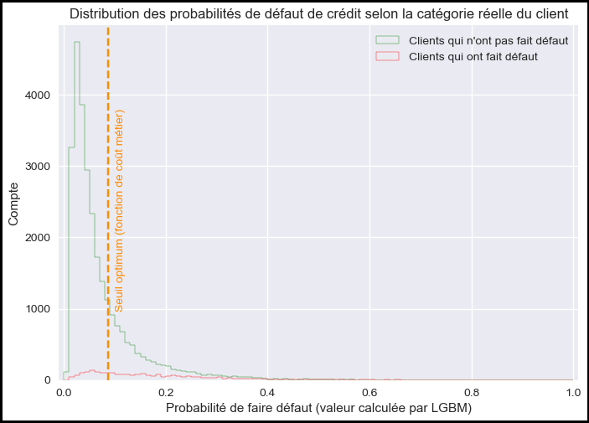
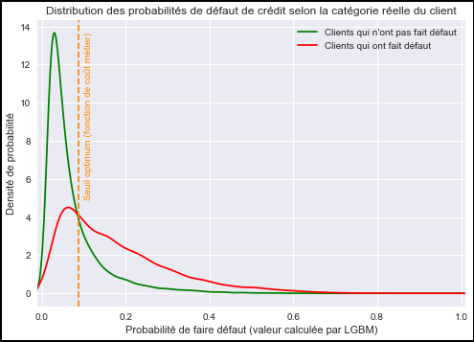
Distributions de probabilité de défaut des clients
Calculées avec le modèle LGBM optimisé sur la fonction de coût métier et un jeu de validation :
→ bonne séparation des clients selon la variable cible (défaut de crédit).

Slide 16
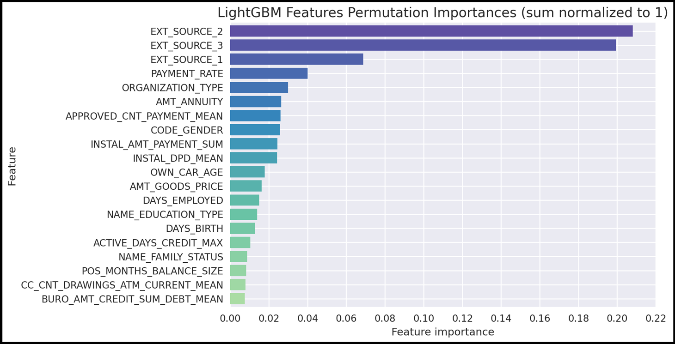
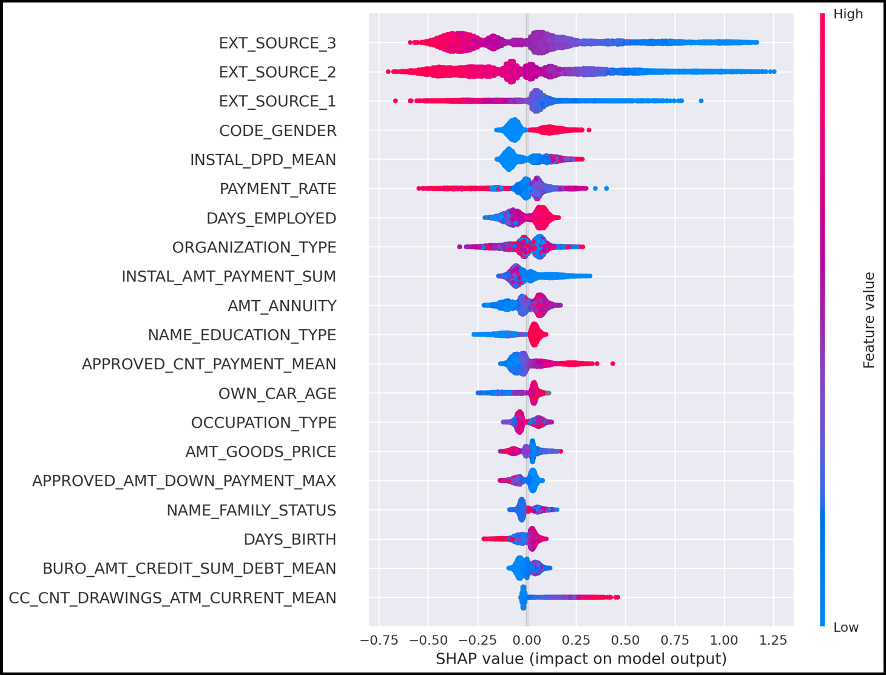
Feature importance globale
Par la méthode des permutations :
Par analyse de la distribution des valeurs SHAP :
→ Cohérence des résultats entre les deux méthodes
→ Features les plus importantes : EXT_SOURCE_{1|2|3}

Slide 17
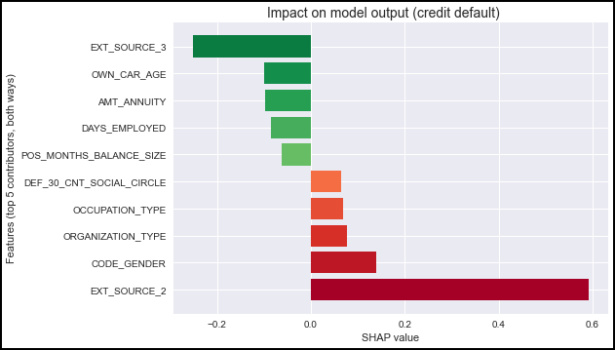
Feature importance locale par SHAP
Exemple (client 324806) :
→ Indique aux chargés de clientèle quelles données du client ont un impact fort pour l’attribution d’un crédit
→ Analyse disponible pour tous les clients dans le dashboard (calcul en temps réel)
Log odds ratios

Slide 18




Déploiement web d’une API et d’un dashboard interactif
Resources utilisées :
 | Solution | Tâche | Liens
 | GitHub | Versionnage | https://github.com/JM-JO/Projet-7---api_ml https://github.com/JM-JO/Projet-7---dashboard-streamlit
 | FastAPI | Framework de développement d’APIs RESTful | -
 | Streamlit | Framework de développement de dashboards | -
 | Heroku | Hébergement de l’API Hébergement du dashboard | https://project7-api-ml.herokuapp.com/ https://project7-dashboard-streamlit.herokuapp.com/

Slide 19
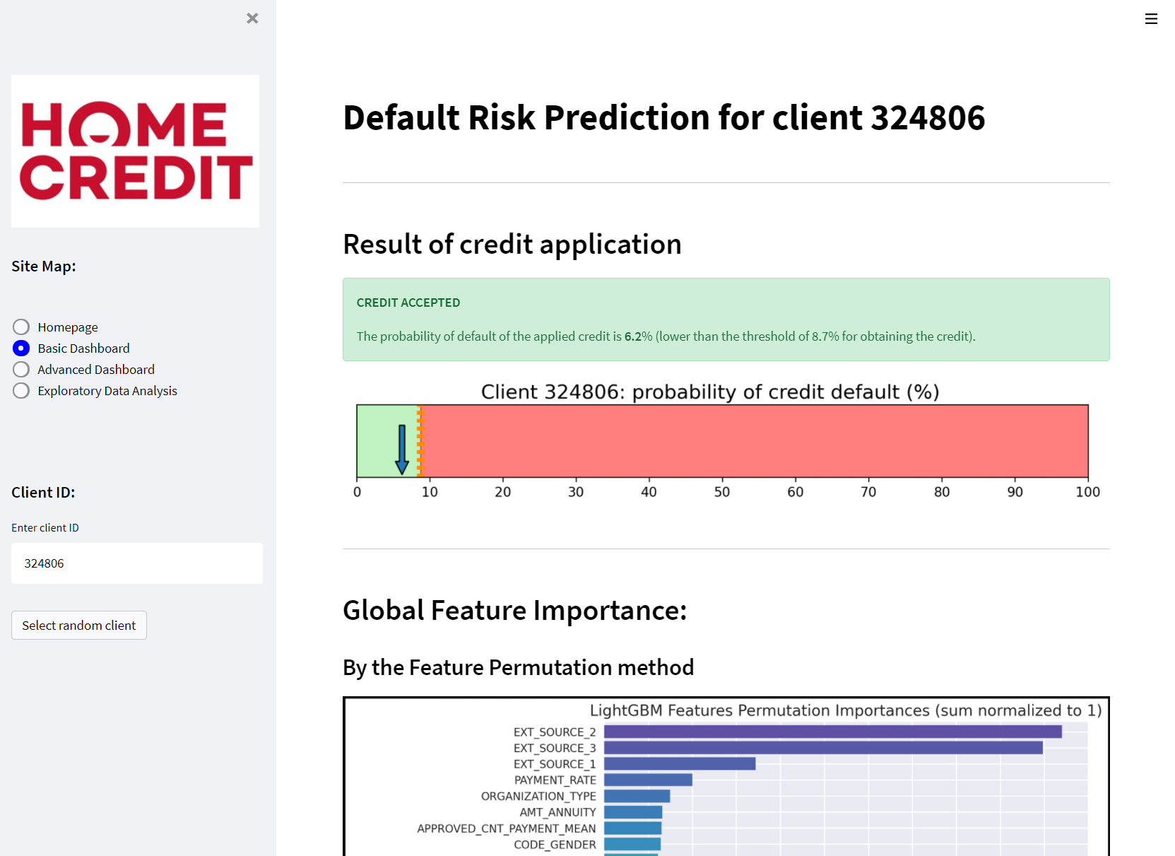
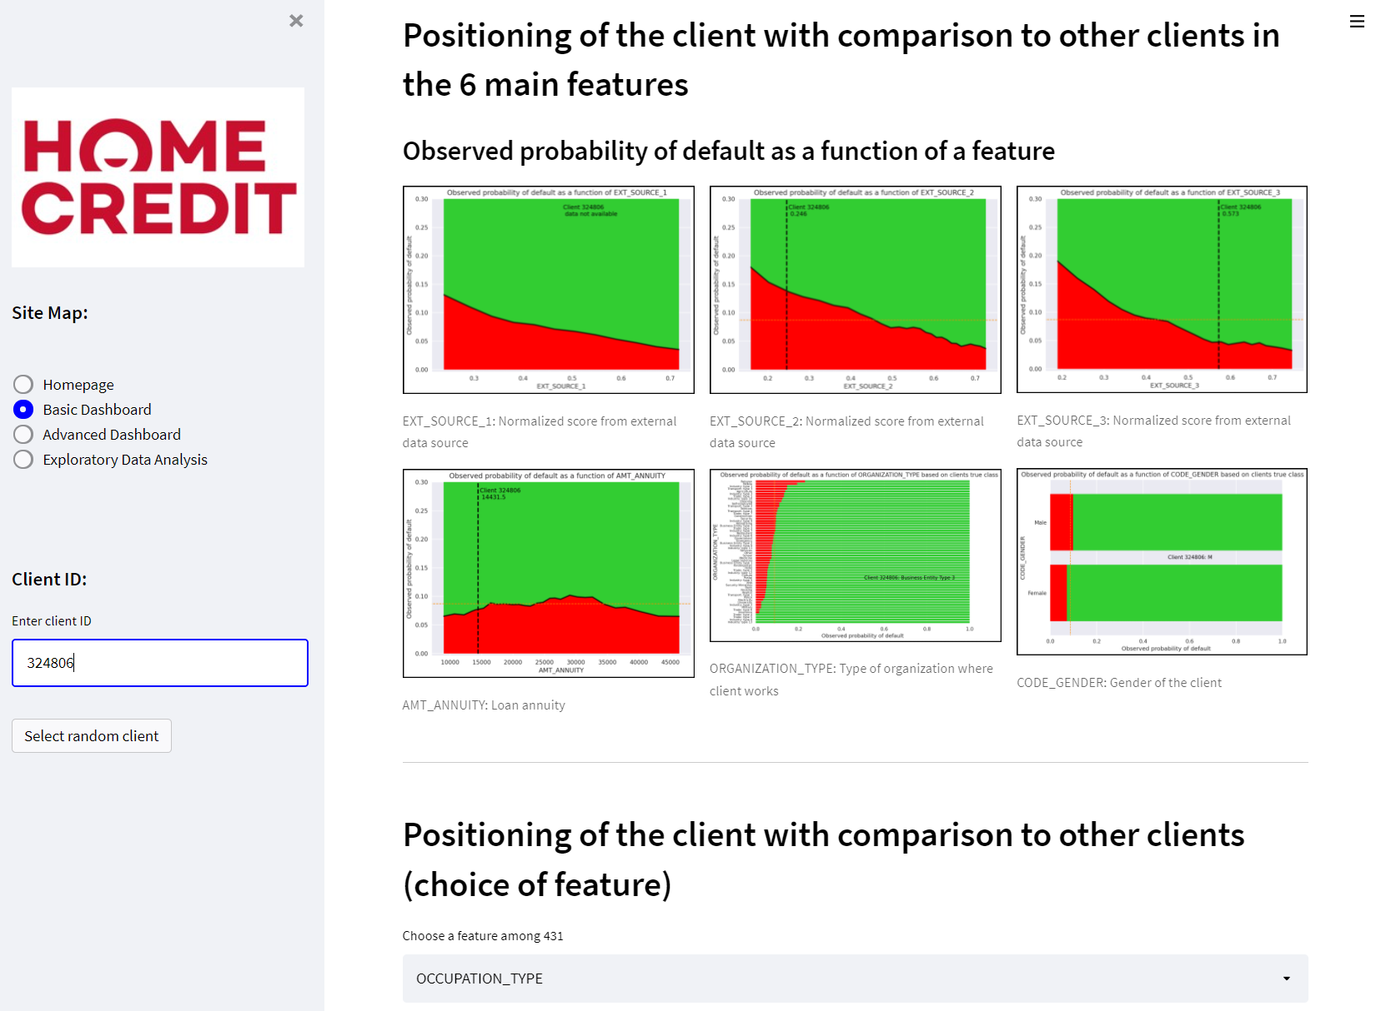
Déploiement web d’une API et d’un dashboard interactif
Rendu du dashboard :
→ précalculs des graphes les plus courants (rendu plus rapide).
→ probabilité de défaut pour un client et ses SHAP values calculés en temps réel sur le serveur API.

Slide 20
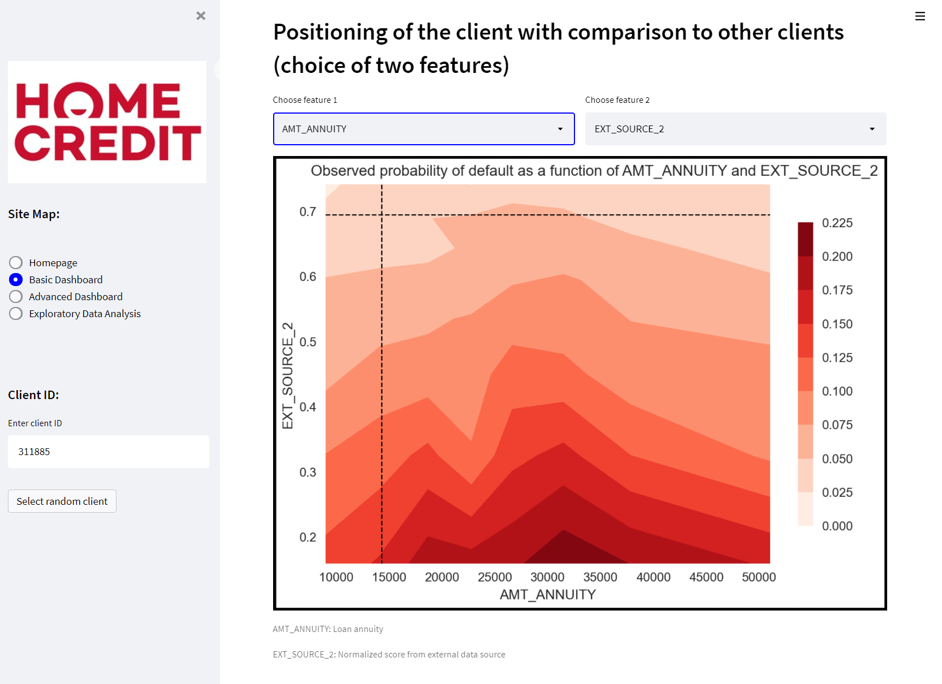
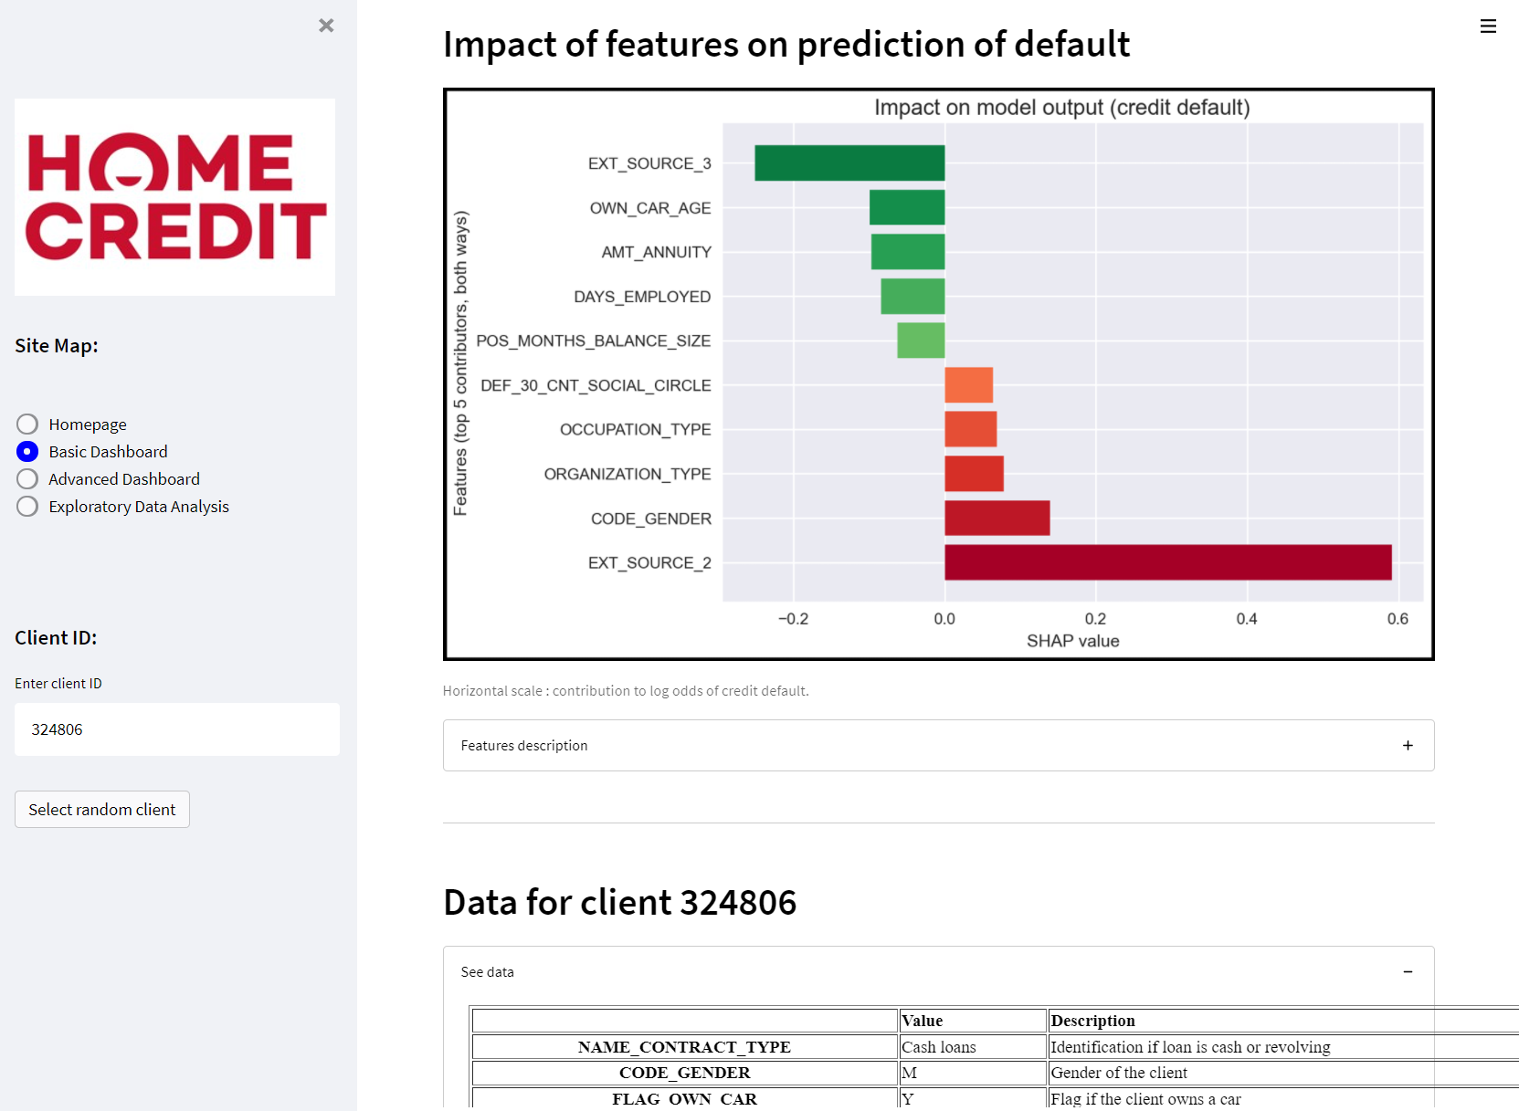
Déploiement web d’une API et d’un dashboard interactif
Rendu du dashboard (suite) :
Lien vers le dashboard

Slide 21
Conclusion
Mise au point d’un modèle de classification :
- basé sur toutes les tables du dataset Kaggle.
- utilisant LightGBM.
- avec une bonne performance de base : AUC-ROC = 0.79.
Spécialisation de l’outil en créant un scoring basé sur une fonction de coût métier.
Analyse des prédictions par SHAP pour transparence / simplicité d’analyse du scoring par le client.
Déploiement dans le cloud d’un dashboard interactif, et d’une API de prédiction (score et SHAP).
Perspectives :
Pousser l’optimisation du modèle :
- sur un plus grand nombre d’hyperparamètres (y compris rééquilibrage de classe cible)
- avec une optimisation bayesienne (hyperopt).
- Accélérer l’affichage du dashboard (utiliser un framework avec meilleure gestion du cache).

